Slide 1
Introducción al aprendizaje automático
#1. Introducción al aprendizaje automático.

Slide 2
Programación tradicional
Computadora
Datos
Salida
Programa
Aprendizaje automático
Computadora
Datos
Programa
Salida

Slide 3
Aprendizaje automático: entrenamiento vs. evaluación
Muestras de evaluación
Computadora
Datos
Salida
(predicción)
Programa (modelo)
Computadora
Datos
Salida
Muestras de entrenamiento

Slide 4
Tipos de aprendizaje
Aprendizaje supervisado (inductivo)
Datos de entrenamiento + salida esperada
Aprendizaje no supervisado
Datos de entrenamiento (sin salida esperada)
Aprendizaje semi-supervisado
Datos de entrenamiento + pocas salida esperadas
Aprendizaje por refuerzo
"Recompensas" por secuencias de acciones

Slide 5

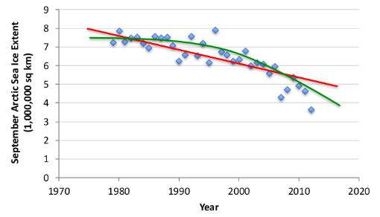
Aprendizaje supervisado: regresión
Dados
Aprender una f(x) que permita predecir y a partir de x
Si y está en → regresión

Slide 6
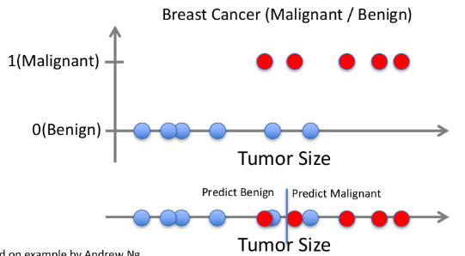
Aprendizaje supervisado: clasificación
Dados
Aprender una f(x) que permita predecir y a partir de x
Si y es categórica → clasificación

Slide 7
Aprendizaje supervisado: clasificación
Dados
Aprender una f(x) que permita predecir y a partir de x
Si y es categórica → clasificación

Slide 8

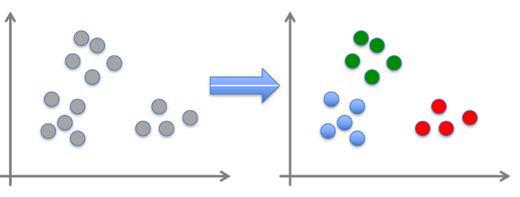
Aprendizaje no supervisado
Dados
Aprender la estructura interna de los datos
p.ej. clustering

Slide 9
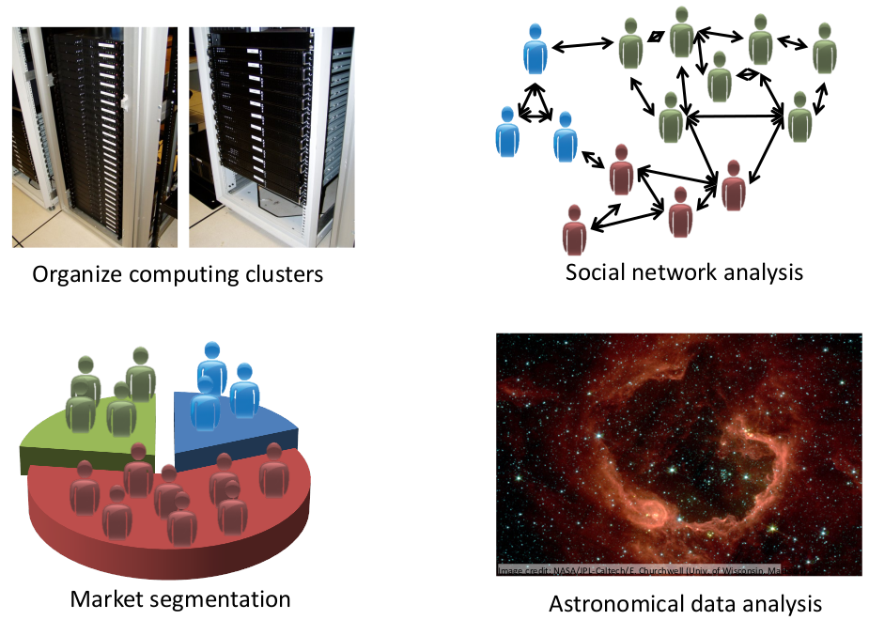
Aprendizaje no supervisado

Slide 10
Aprendizaje por refuerzo
Dada una secuencia de estados y acciones con recompensa (reward), generar una política (policy)
política = mapeo estados → acciones que nos dicen que hacer en un determinado estado
Ejemplos:
Juegos
Navegación en robótica
Control
...

Slide 11
Sobre "aprendizaje"
Se puede ver como la utilización directa o indirecta de la experiencia para aproximar una determinada función.
La aproximación de dicha función corresponde a una búsqueda en un espacio de hipótesis (espacio de funciones) por aquella que mejor ajusta el conjunto de datos de entrenamiento.
Distintos métodos de aprendizaje automático asumen distintos espacios de hipótesis o utilizan distintas estrategias de búsqueda.

Slide 12
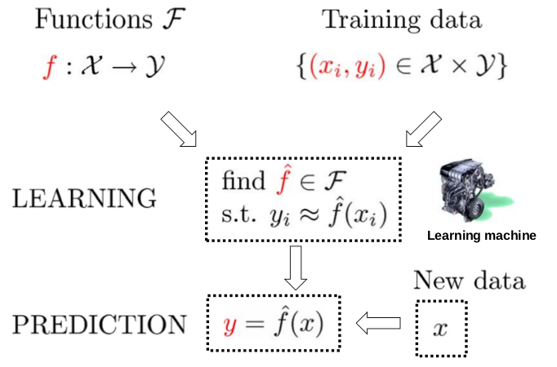
Aprendizaje supervisado

Slide 13
Regresión

Slide 14
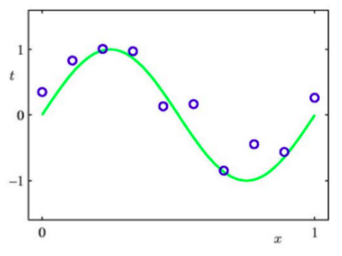
Regresión
Disponemos de N pares de entrenamiento (observaciones)
El problema de regresión consiste en estimar f(x) a partir de estos datos

Slide 15
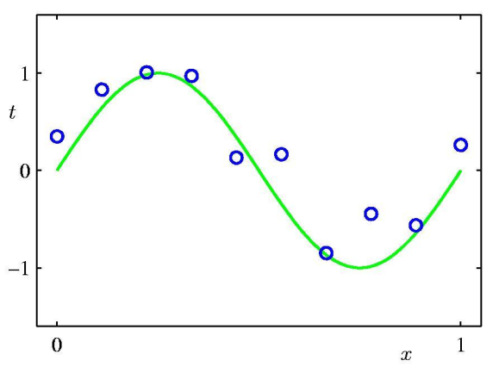
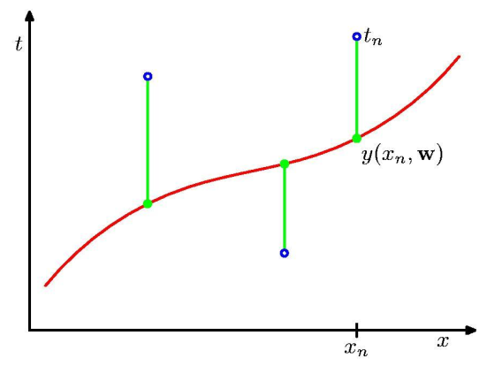
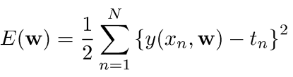
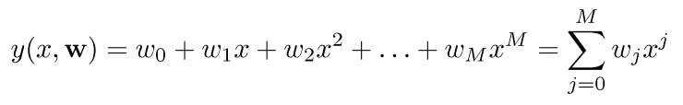
Regresión polinomial
En verde se ilustra la función "verdadera" (inaccesible)
Las muestras son uniformes en x y poseen ruido en y
Utilizaremos una función de costo (error cuadrático) que mida el error en la predicción de y mediante f(x)

Slide 16
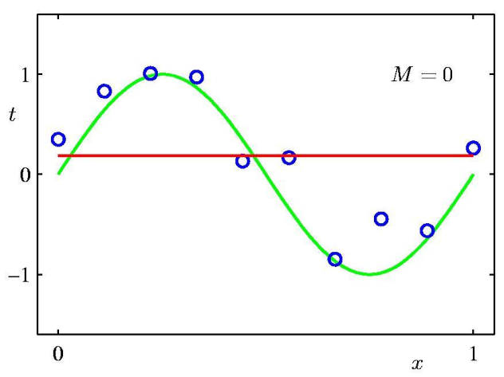
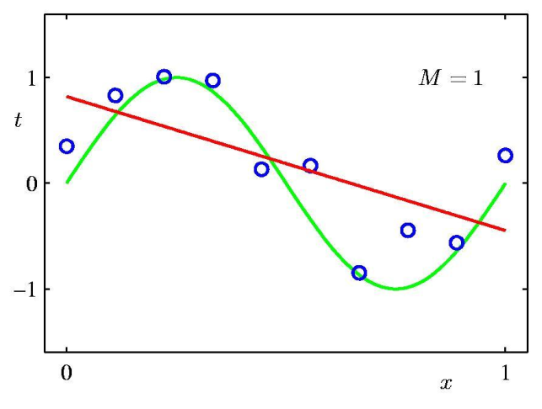
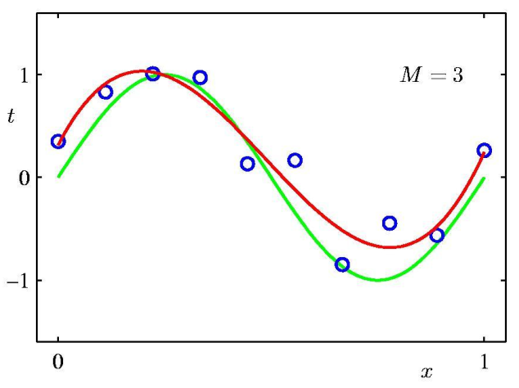
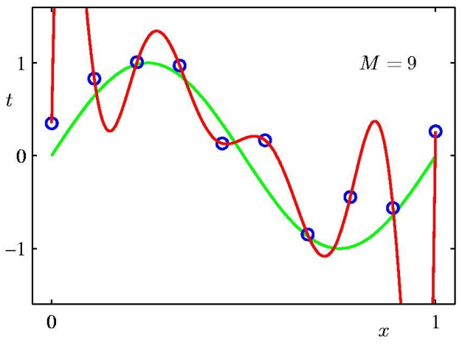

Slide 17
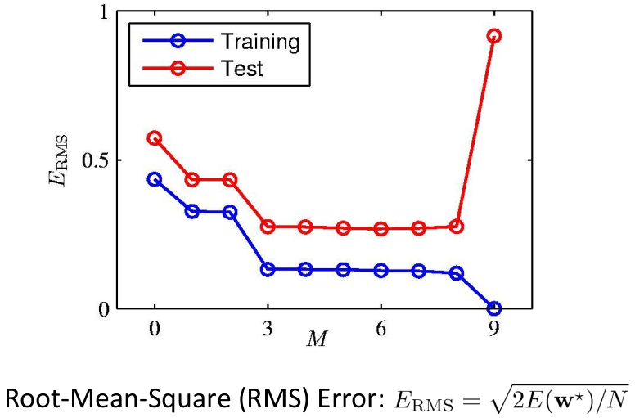
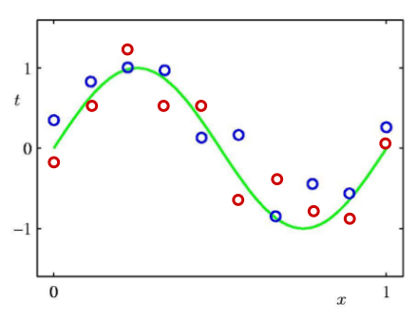
Sobreajuste (overfitting)
Datos de test: otra muestra de los misma función subyacente
El error de entrenamiento se hace cero, pero el de test crece con M

Slide 18
Bondad de ajuste vs. complejidad de modelo
Si el modelo tiene tantos grados de libertad como los presentes en los datos de entrenamiento, puede ajustarlos perfectamente
El objetivo en aprendizaje automático no es el ajuste perfecto, sino la generalización a conjuntos nuevos (no vistos en entrenamiento)
Podemos decir que un modelo generaliza, si puede explicar los datos empleando una complejidad acotada

Slide 19
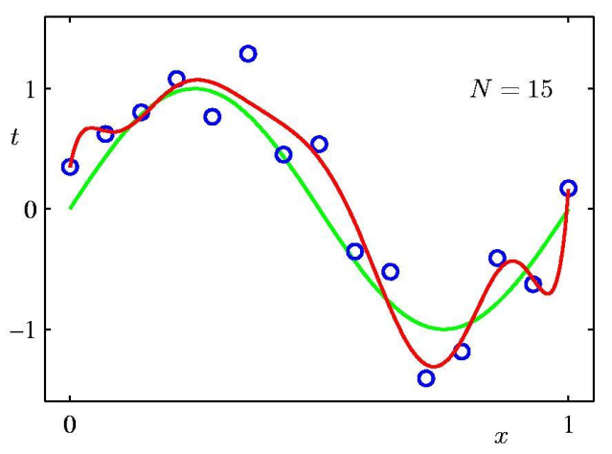
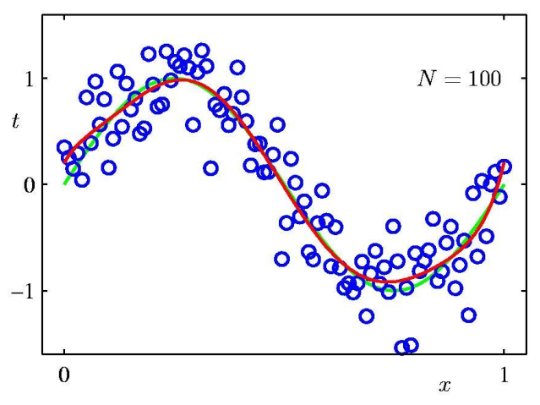
Prevenir el sobreajuste (I)
Agregar más datos (más que la "complejidad" del modelo)

Slide 20
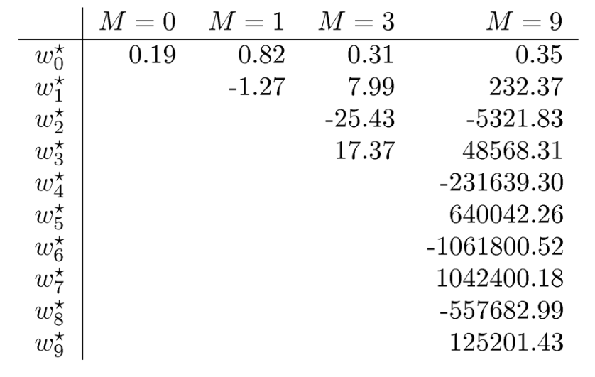
Prevenir el sobreajuste (II)

Slide 21
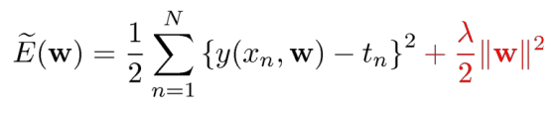
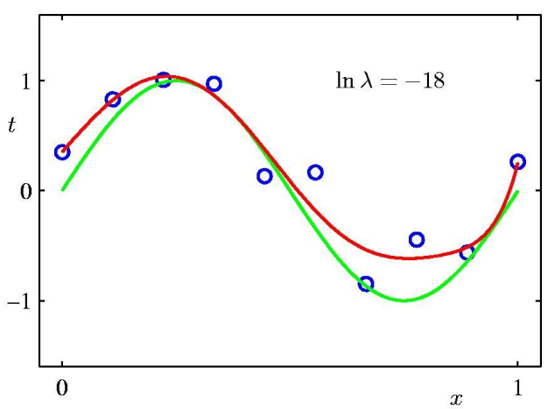
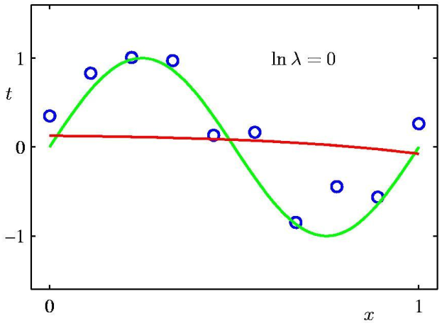
Prevenir el sobreajuste (II)
Regularización: penalizar valores grandes de los coeficientes

Slide 22
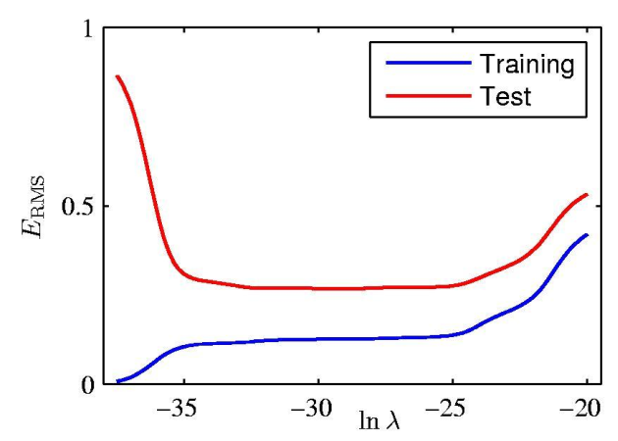
Prevenir el sobreajuste (II)
Regularización: penalizar valores grandes de los coeficientes
Término de regularización
(ridge)
𝜆 = hiperparámetro

Slide 23
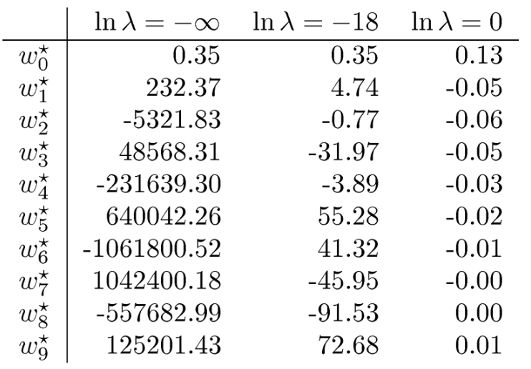
Prevenir el sobreajuste (II)

Slide 24
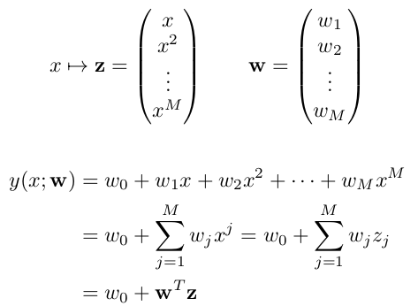

Regresión polinomial como regresión lineal

Slide 25
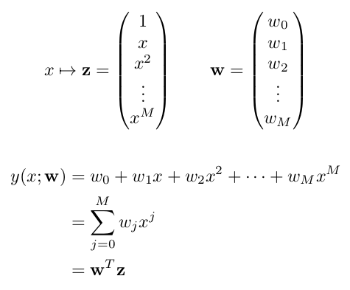
Regresión polinomial como regresión lineal

Slide 26

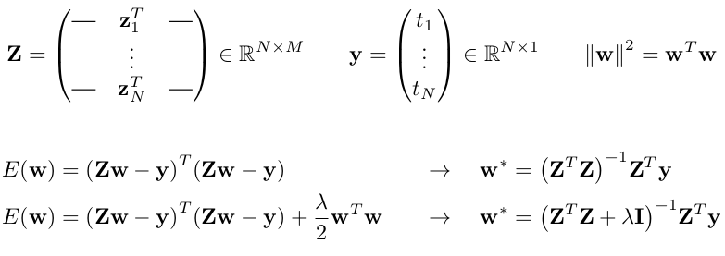
Regresión lineal: solución de mínimos cuadrados
Dataset:
Función de costo:

Slide 27
Elección de hiperparámetros
Dividir el conjunto total de ejemplos en tres subconjuntos
Entrenamiento: aprendizaje de variables del modelo
Validación: ajuste/elección de hiperparámetros
Test: estimación final de la performance del modelo entrenado (y con hiperparámetros elegidos adecuadamente
Datos
Entrenamiento
Validación
Test

Slide 28
Clasificación

Slide 29

Clasificación binaria
Disponemos de N pares de entrenamiento (observaciones)
con x_{i}ϵℝ^{n}, y_{i}ϵ{-1, +1}.
Aprender una f(x) tal que
es decir: y_{i} f(x_{i}) > 0 para una clasificación correcta.

Slide 30
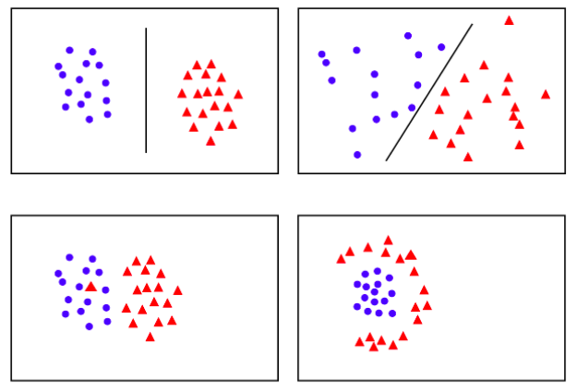
Separabilidad lineal
linealmente separable
no
linealmente separable

Slide 31
Clasificadores lineales
La entrada es un vector x_{i} de dimensionalidad n
La salida es una etiqueta y_{i}ϵ{-1, +1}
Clasificador = función de predicción + función de decisión
g(f(x)) → {-1, +1}
Función de predicción lineal
f(x) = w^{T}x+w₀
Función de decisión
g(z) = sign(z)
g(f(x)) = sign(w^{T}x+w₀)

Slide 32
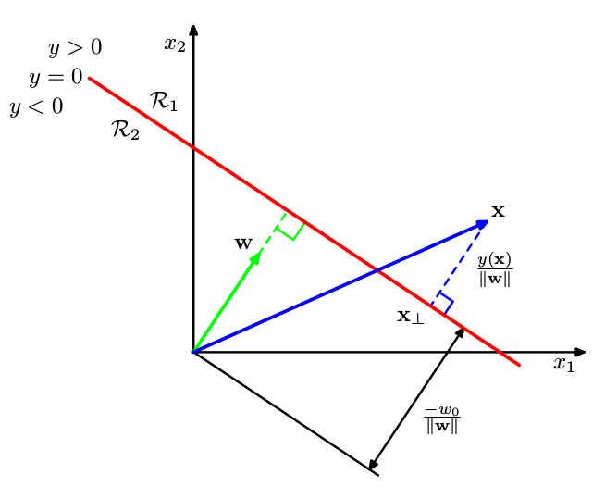

Slide 33
El algoritmo del "perceptrón"
Propuesto por Rosemblatt en 1958
El objetivo es encontrar un hiperplano de separación
Si los datos son linealmente separables, lo encuentra
Es un algoritmo online (procesa un ejemplo a la vez)
Muchas variantes ...

Slide 34
El algoritmo del "perceptrón"
Entrada:
una secuencia de pares de entrenamiento (x₁,y₁), (x₂, y₂) ...
Una tasa de aprendizaje r (número pequeño y menor a 1)
Algoritmo:
Inicializar w⁽⁰⁾ϵℝ^{n}
Para cada ejemplo (x_{i},y_{i})
Predecir y_{i}'=sign(w^{T}x_{i}+w₀)
Si y_{i}' ≠ y_{i}:
w^{(t+1)} ← w^{(t)} + r (y_{i} x_{i})

Slide 35
El algoritmo del "perceptrón"
Entrada:
una secuencia de pares de entrenamiento (x₁,y₁), (x₂, y₂) ...
Una tasa de aprendizaje r (número pequeño y menor a 1)
Algoritmo:
Inicializar w⁽⁰⁾ϵℝ^{n}
Para cada ejemplo (x_{i},y_{i})
Predecir y_{i}'=sign(w^{T}x_{i}+w₀)
Si y_{i}' ≠ y_{i}:
w^{(t+1)} ← w^{(t)} + r (y_{i} x_{i})
Nota: el término de bias se puede contemplar definiendo las entrada como (x_{i}^{T} 1)^{T}ϵℝ^{n+1}.
Pregunta: ¿qué implica que w₀=0?

Slide 36
El algoritmo del "perceptrón"
Entrada:
una secuencia de pares de entrenamiento (x₁,y₁), (x₂, y₂) ...
Una tasa de aprendizaje r (número pequeño y menor a 1)
Algoritmo:
Inicializar w⁽⁰⁾ϵℝ^{n}
Para cada ejemplo (x_{i},y_{i})
Predecir y_{i}'=sign(w^{T}x_{i})
Si y_{i}' ≠ y_{i}:
w^{(t+1)} ← w^{(t)} + r (y_{i} x_{i})
Actualiza solo cuando comete un error
Error en positivos:
w^{(t+1)} ← w^{(t)} + r x_{i}
Error en negativos:
w^{(t+1)} ← w^{(t)} - r x_{i}
Si y_{i}w^{T}x_{i} ≤ 0 → error

Slide 37
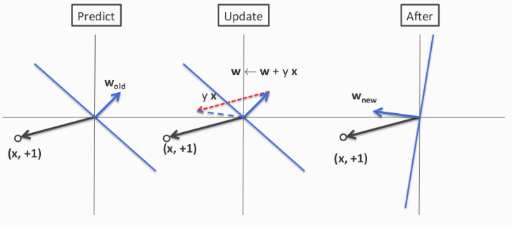
Dinámica de actualización
Error en ejemplo positivo:

Slide 38
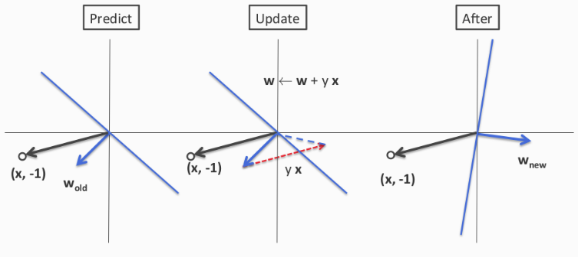
Dinámica de actualización
Error en ejemplo negativo:

Slide 39
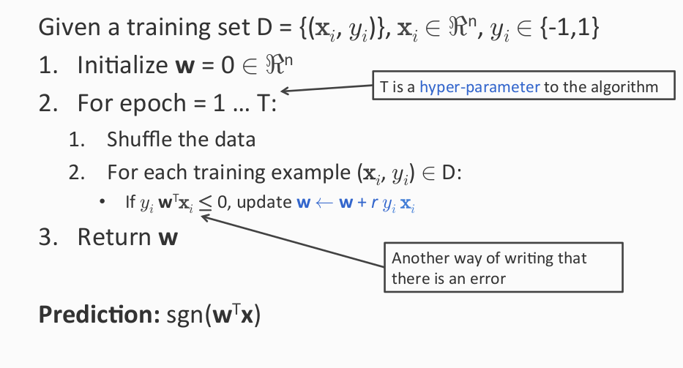
El algoritmo "estándar"

Slide 40
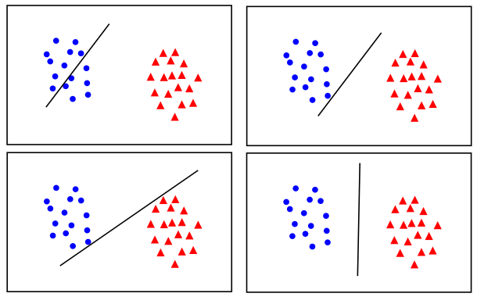
¿Cuál es el mejor w?
Solución de margen máximo: el hiperplano más estable ante perturbaciones de la entrada

Slide 41
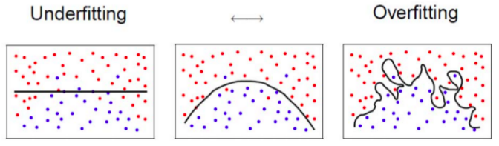
Generalización en clasificación
Complejidad del modelo ⇔ complejidad de la frontera de decisión

Slide 42
Problemas multiclase

Slide 43
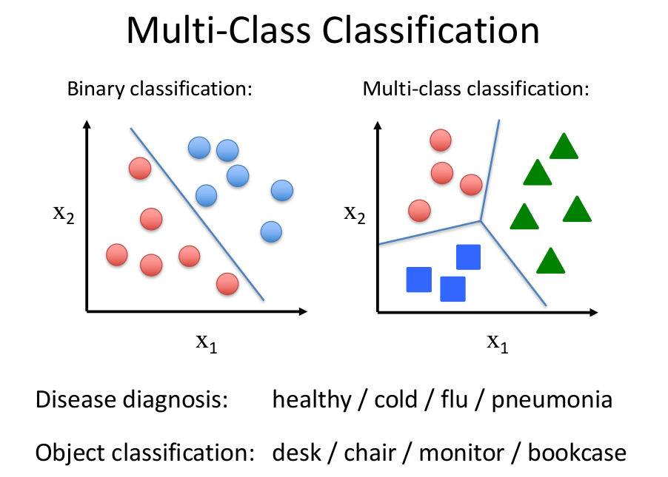

Slide 44
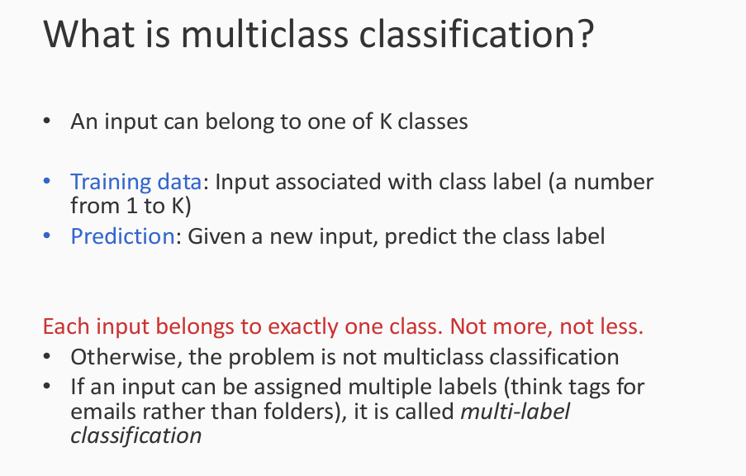

Slide 45
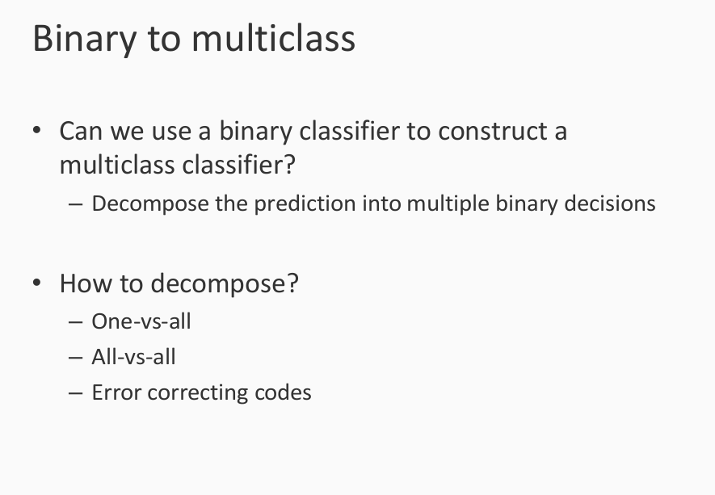

Slide 46
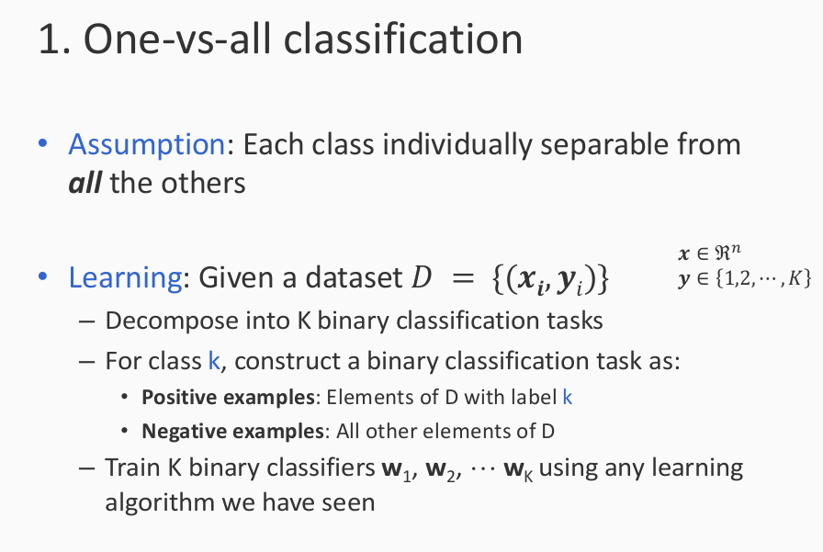

Slide 47
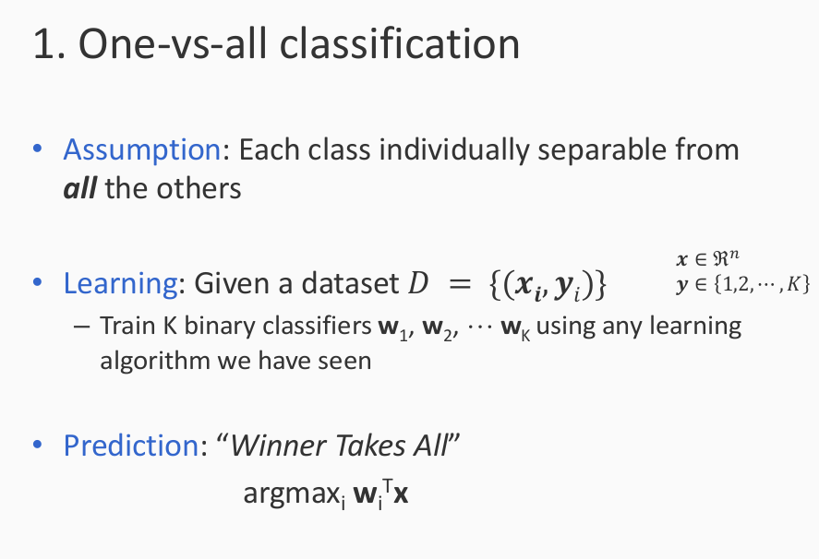

Slide 48
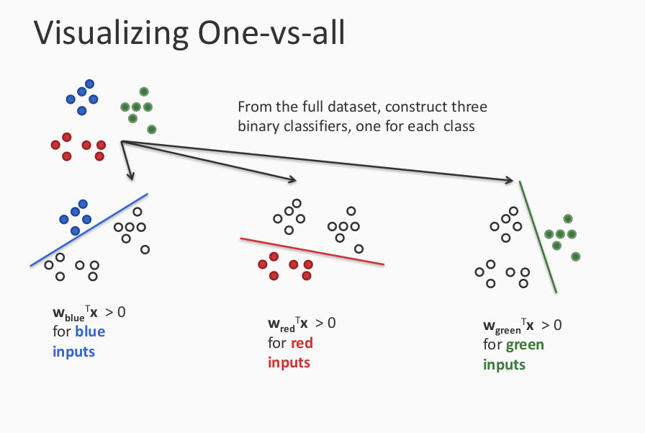

Slide 49
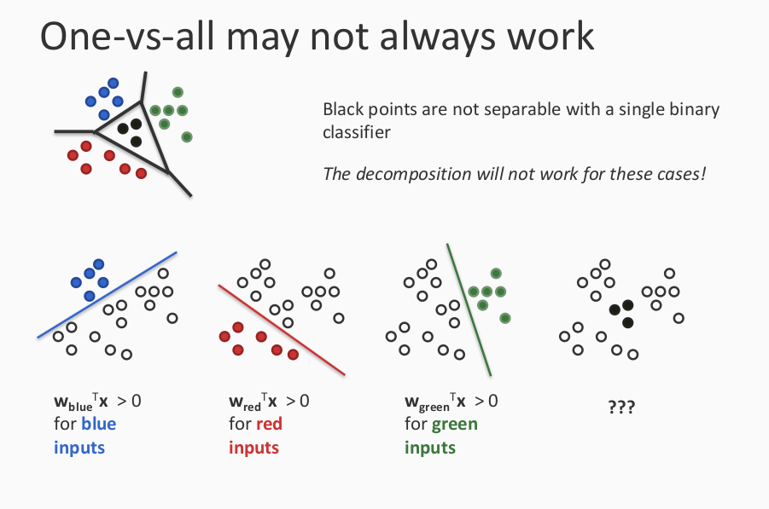

Slide 50
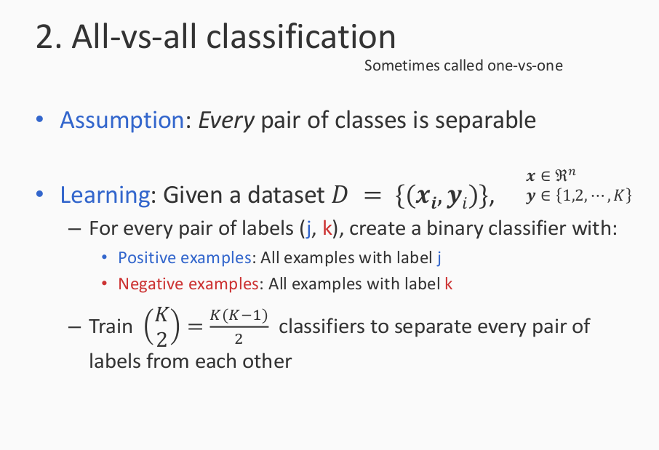

Slide 51
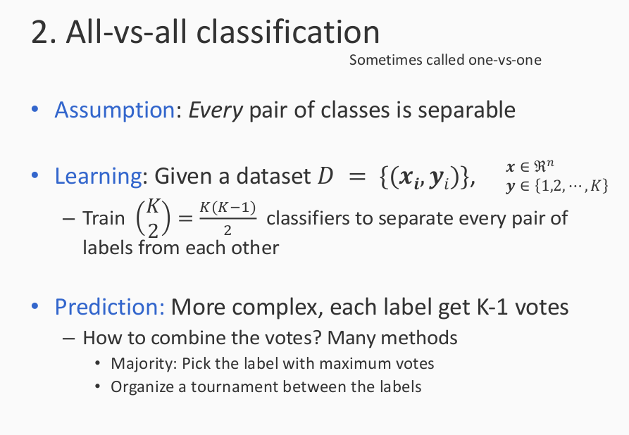

Slide 52
